Slide 1
Презентация к уроку окружающего мира по теме:
«Весна: пробуждение природы»
Учитель начальных классов,
первой квалификационной категории
МОУ «Лонгъюганская СОШ»,
Гирон Ирина Владимировна
2011/2012 учебный год
1 – й класс

Slide 2
Весна: пробуждение природы
- Почему весной пробуждается природа?

Slide 3
План:
- положение солнца;
- продолжительность дня;
- состояние неба;
- температура воздуха;
- осадки;
- водоёмы;

Slide 4





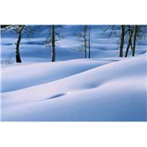

зима

Slide 5
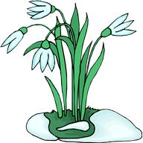

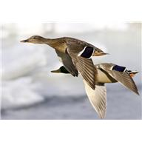
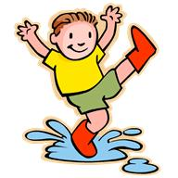
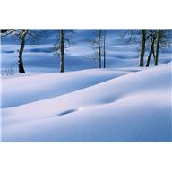
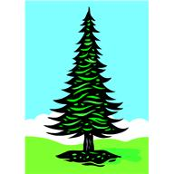
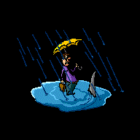

Весенние месяцы:
апрель
май
март

Slide 6

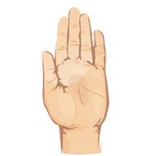
Моя самооценка
- Как я работал в паре
Как я работал самостоятельно
Как я работал в группе
Как мы работали на уроке
Как я оценю свою работу
Свой результат внеси в дневник!

Slide 7
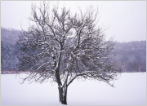
Спасибо
за активную работу!

